Slide 1
Logique de programmation

Slide 2
Information de contact
ALEXANDRE MAGEAU-PETRIN
Courriel: MIO
Site Internet: www.alexandremageau.ca

Slide 3
Objectif du cours
Les objectifs du cours sont:
  Amener l'étudiant à bien comprendre les fondements de la programmation informatique et d’en appliquer les concepts.
  L’étudiant sera capable de comprendre, créer et déboguer un programme informatique.

Slide 4
Pourquoi ce cours important?
Le rôle du développeur web est de développer des applications et des sites web afin de remplir les besoins de ses clients ou de son organisation.
Pour se faire, il devra être en mesure de développer du code permettant de créer la solution désiré par son client.
Le cours de logique de programmation est le fondement qui servira à bien comprendre les autres cours de votre programme d’étude.

Slide 5
Calendrier du cours
https://www.alexandremageau.ca/home/logique-de-programmation-c-2023/

Slide 6
Évaluation des compétences
4 évaluations
  Cours 6 (Examen 1) : 15%
  Cours 10 (Examen 2) : 25%
  Cours 14 (Projet de session): 10%
  Cours 15 (Examen final) : 50%
Les examens réutiliseront le même modèle que les exercices.
Tout le contenu de l'examen se trouve dans les notes et les exercices.

Slide 7
Évaluation des compétences (Suite)
Durant les examens, vous avez droit à
  Toutes les notes de cours
  Tous les exercices que vous avez faits.
  L’Internet ou toute autre documentation (Livre, documentation officielle, etc.)
Normalement, les notes de cours et vos exercices sont les seules choses auxquelles vous aurez besoin pour réussir les examens.

Slide 8
Déroulement du cours
Le cours du mercredi se déroulera de 18h – 21h (3h).
Il servira à couvrir la matière théorique et commencer les exercices.
Une pause de 10 minutes est prévu à chaque heure
Le cours du vendredi se déroulera de 13h00 à 17h00 (4h).
Il servira a completer les exercices.

Slide 9
Déroulement des travaux à la maison
1 heure par semaine est demandée par le CÉGEP
Aucun travail supplémentaire à la maison ne sera exigé
Profiter de ce temps pour
  Réviser la matière
  Compléter vos exercices si nécessaire
  Écrire à l’enseignant si vous avez des questions
  Vous reposer

Slide 10
Quelques conseils d’études
Faire une grande séance de révision est moins efficace que plusieurs petites séances.
Chaque journée où vous avez appris quelque chose de nouveau est une victoire
Les connaissances s’intègrent au cerveau pendant le sommeil. Faites de courtes séances de révision avant de dormir.
Ne négligez pas votre sommeil pour étudier plus longtemps.
Votre enseignant souhaite votre succès. Posez-lui des questions.

Slide 11
Absence ou retard au cours
Retard
  Essayer d’être discret en entrant dans la classe
  Si le retard est prévu, essayer de me prévenir par courriel d’avance
Absence
  Si vous êtes absent, je vous encourage à bien étudier les notes et me contacter si vous avez des questions.
  Si vous êtes absent à un examen, prévenez-moi le plus d’avance que possible. Un billet médical pourrait être exigé.

Slide 12
Ressources
Site du cours (www.alexandremageau.ca)
  Diapositives
  Site de références (à la fin des diapositives)
  Exercices

Slide 13
Frais à prévoir
Aucun

Slide 14
Introduction à la programmation

Slide 15
Contenu
Introduction à la programmation
Environnement de développement
Création d’un projet
La syntaxe de C#
Soumettre un projet
Conclusion

Slide 16
Introduction à la programmation

Slide 17
Introduction à la programmation
La programmation informatique est la discipline permettant à une personne qualifiée (programmeur) de concevoir et implémenter un ensemble d’instruction devant être exécuté par un ordinateur afin de répondre à un problème donné.
Mais qu’est-ce qu’un programme?

Slide 18
Introduction à la programmation
Un programme est une suite d’instruction devant être effectuée par un ordinateur afin de remplir son rôle.
Ces instructions peuvent permettre, par exemple, à:
  Afficher du contenu à l’utilisateur
  Gérer l’information dans la mémoire
  Communiquer sur le réseau
  Etc.
On crée ces instructions en utilisant un langage de programmation.

Slide 19
Introduction à la programmation
On communique donc avec un ordinateur en utilisant un langage de programmation.
Comme pour les langues, chaque langage à sa syntaxe et son ensemble de règles à suivre.
Mais pourquoi choisir un langage plutôt qu’un autre?

Slide 20
Introduction à la programmation
Les langages peuvent se distinguer sur différents critères
  Simplicité d’utilisation
  Versatilité de leurs fonctionnalités
  Sécurité
  Rapidité
  Support par une entreprise ou la communauté
  Popularité (Plus facile de trouver des gens qualifiés pour s’en servir)
  Etc.

Slide 21
Introduction à la programmation
Les langages les plus populaires pour les développeurs web sont:
  C#
  PHP
  Java
  NodeJS (JavaScript)
Ces langages de programmation sont utilisés conjointement avec des langages de balisage (HTML) et de style (CSS)
Ces langages seront couverts dans d’autres cours du programme.

Slide 22
Introduction à la programmation
Dans le cadre du cours, nous utiliserons le langage C#
Il s’agit d’un langage de programmation développé par Microsoft et qui permet le développement d’application web avec un “cadriciel” de développement appelé ASP.NET Core.
Ce sera une technologie qui sera couverte plus tard dans le programme.

Slide 23
Introduction à la programmation
Passons donc aux choses sérieuses.
Mais avant toute chose, prenons le temps d’installer votre environnement de travail, ou environnement de développement.

Slide 24
Environnement de développement

Slide 25
Environnement de développement
L'environnement de développement utilisé pour développer des applications web en ASP.NET est Microsoft Visual Studio.
Dans les prochaines diapositives, nous verrons comment l'installer ainsi que les autres composantes dont nous aurons besoin.

Slide 26
Microsoft Visual Studio 2022

Slide 27
Microsoft Visual Studio 2022
Visual Studio est un environnement de développement intégré (IDE) qui permet de développer des applications avec la plupart des technologies offertes par Microsoft (C#, VB, ASP.NET, etc.).
C'est l'environnement que nous utiliserons pour développer tout au long du cours.

Slide 28
Microsoft Visual Studio 2022
1) Rendez-vous au lien suivant:
https://visualstudio.microsoft.com/vs/community/

Slide 29
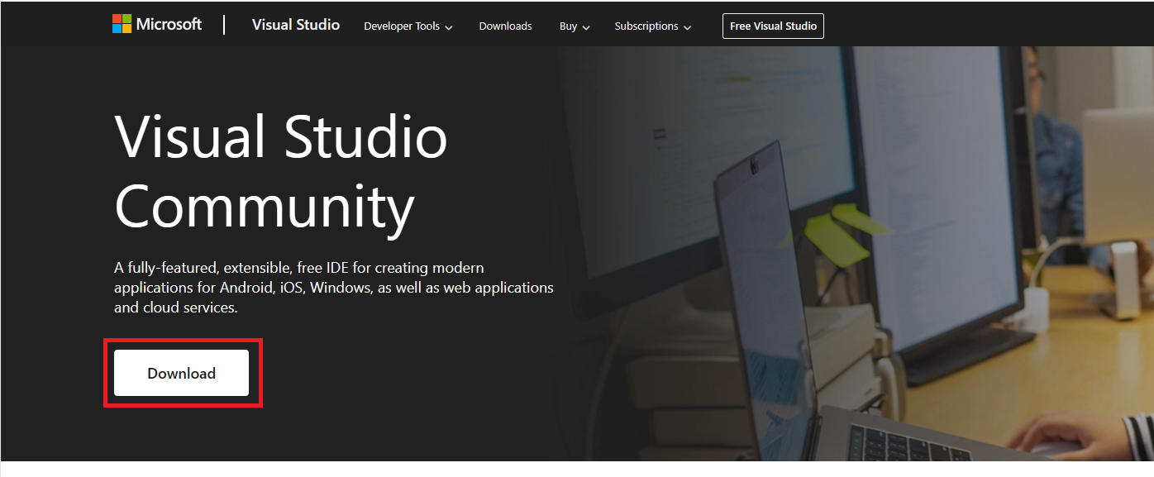
Microsoft Visual Studio 2022
2) Cliquez sur “Download"

Slide 30
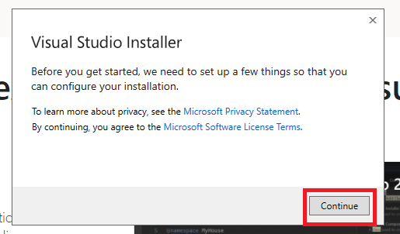
Microsoft Visual Studio 2022
3) Une fois le téléchargement complété, exécuter le fichier et accepter l'exécution (si Windows vous le demande).
4) Cliquez sur "Continue"

Slide 31
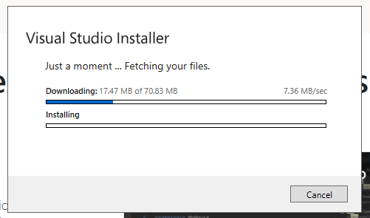
Microsoft Visual Studio 2022
5) Attendre que le téléchargement se complète.

Slide 32
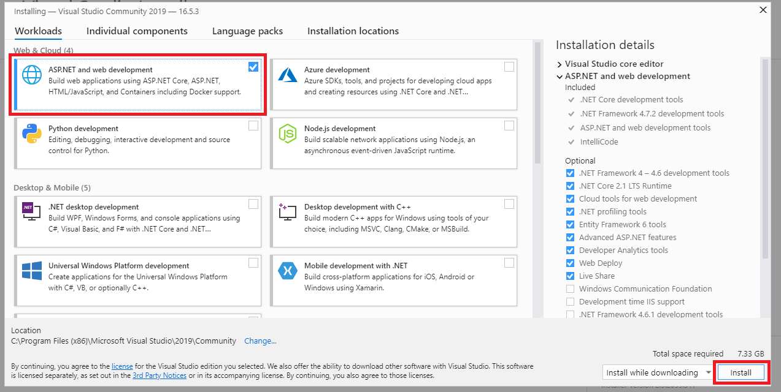
Microsoft Visual Studio 2022
6) Choisir "ASP.NET and web development" et cliquer sur "Install".

Slide 33
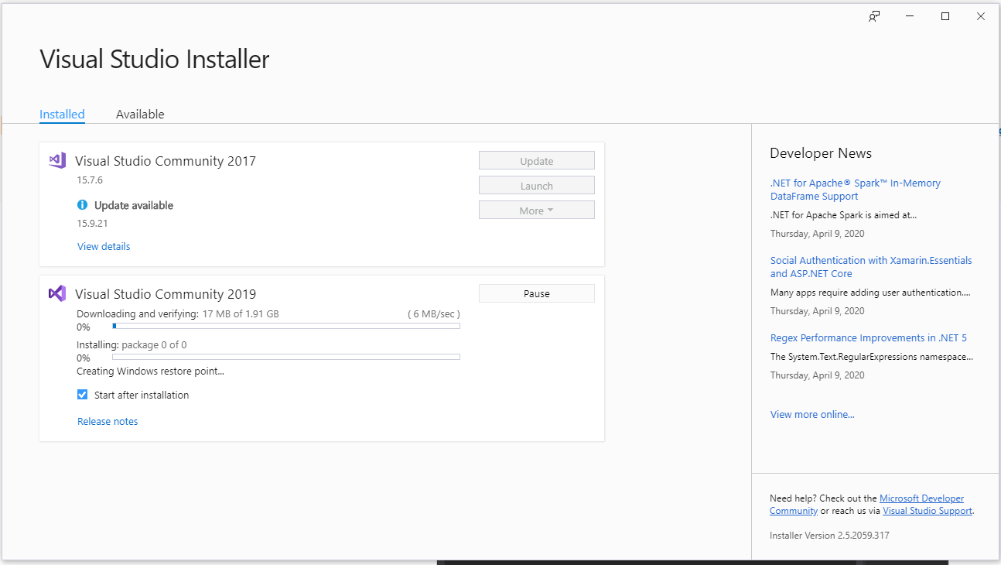
Microsoft Visual Studio 2022
7) Attendre que le téléchargement et l'installation se complètent

Slide 34
Microsoft Visual Studio 2022
8) Comme demandé, vous pourrez redémarrer votre ordinateur.

Slide 35
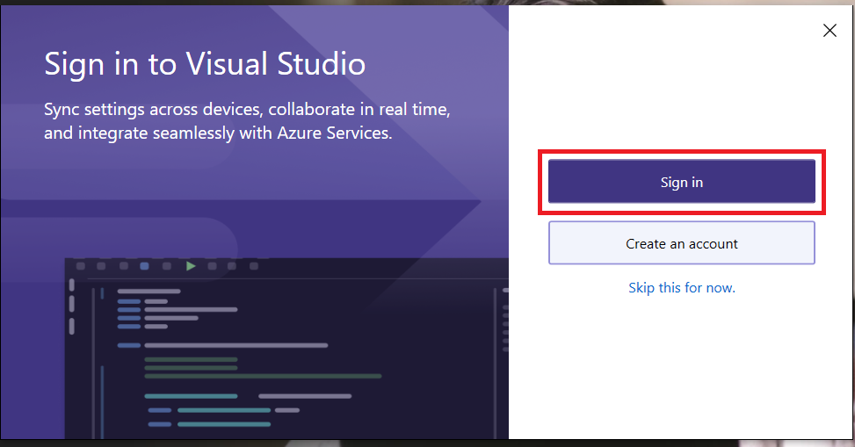
Microsoft Visual Studio 2022
9) Cliquez sur "Sign in" pour vous authentifier avec un compte Microsoft, ou “Skip for now” autrement.

Slide 36
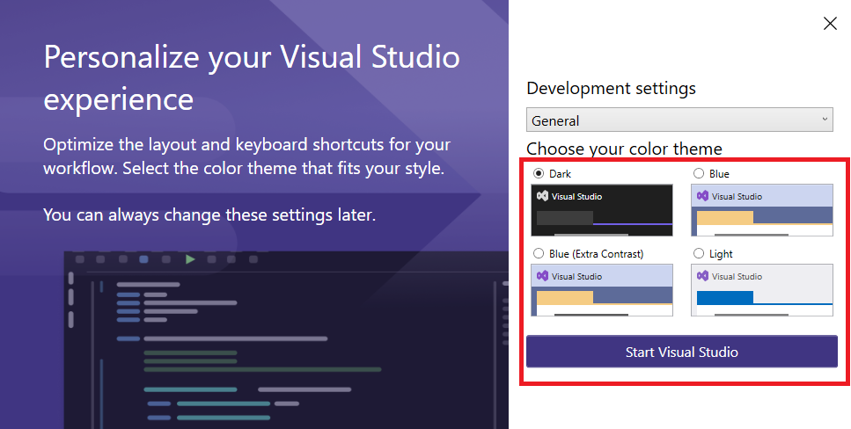
Microsoft Visual Studio 2022
10) Choisissez le theme de couleur, puis cliquez sur “Start Visual Studio”

Slide 37
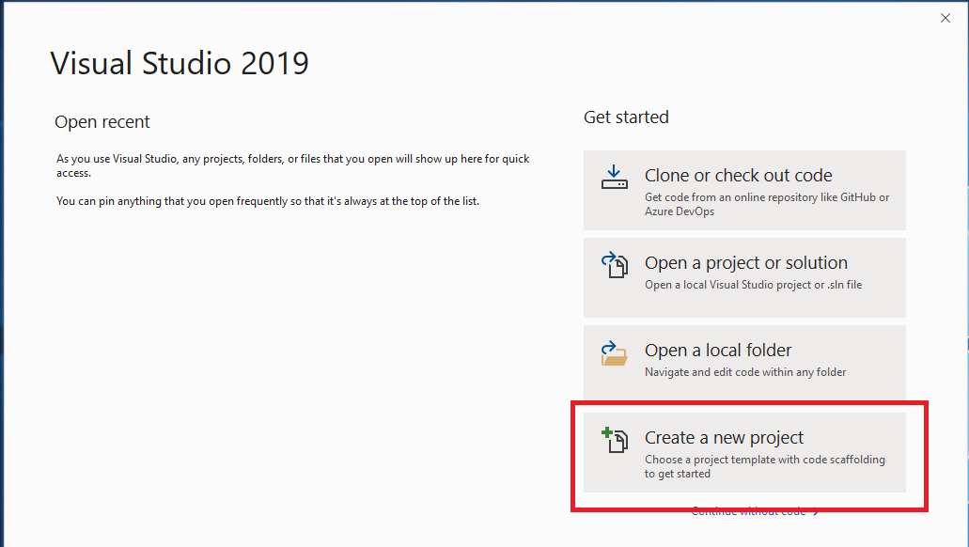
Microsoft Visual Studio 2022
12) Une fois la configuration terminée, cliquez sur "Create a new project"

Slide 38
Premier projet

Slide 39
Premier projet
Dans cette section, nous allons créer un premier projet afin de vous permettre de vous familiariser avec l'environnement et de vous assurer que tout fonctionne correctement.

Slide 40
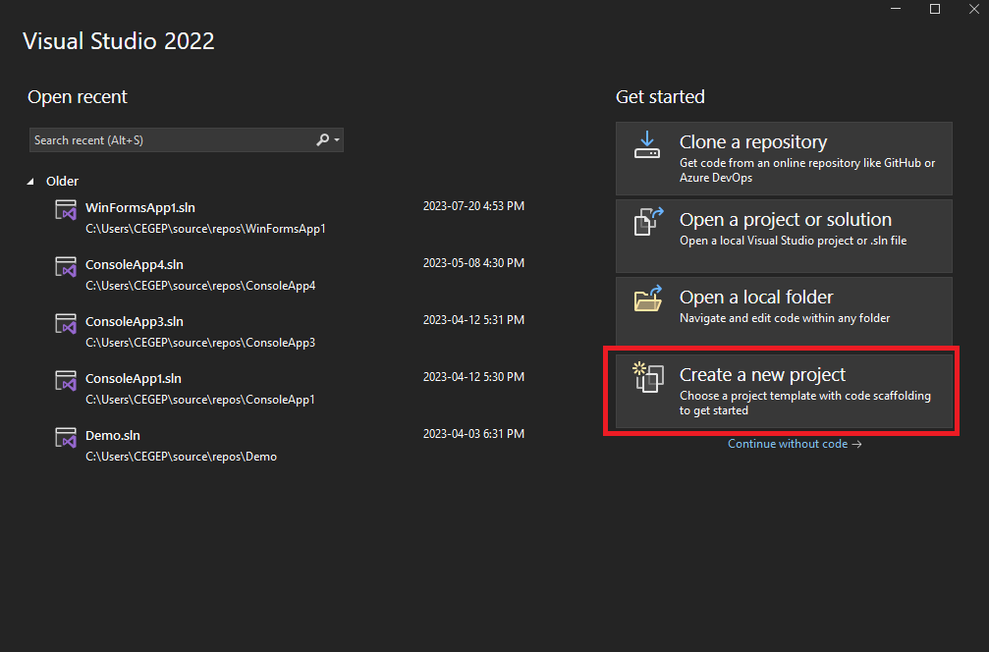
Premier projet
1) Cliquez sur “Create a new project”

Slide 41
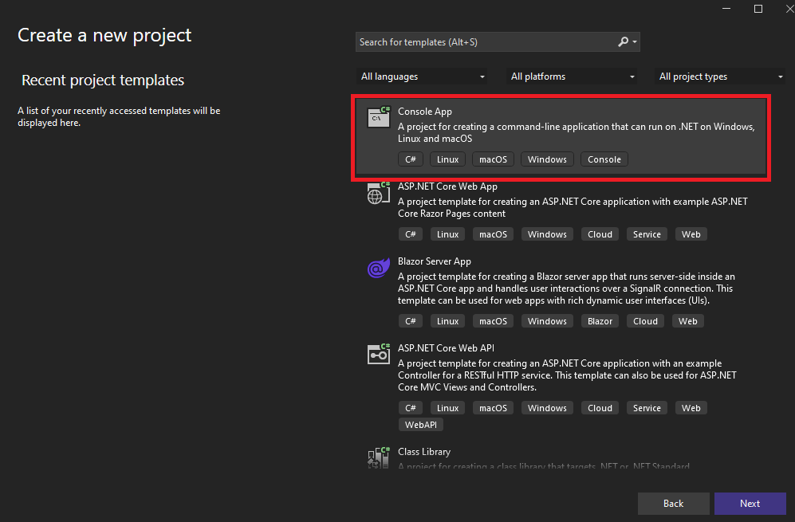
Premier projet
2) Choisir “Console App”, puis cliquez sur “Next”

Slide 42
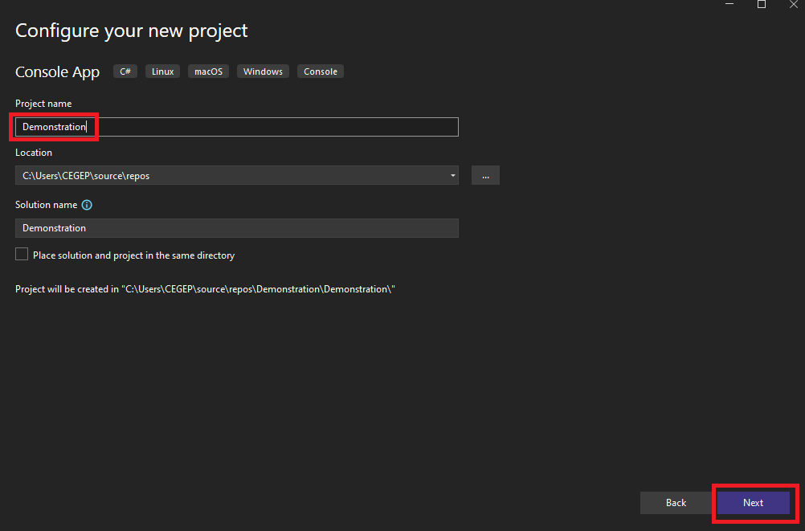
Premier projet
3) Changez le nom du projet pour ce que vous souhaitez et cliquez sur “Next".

Slide 43
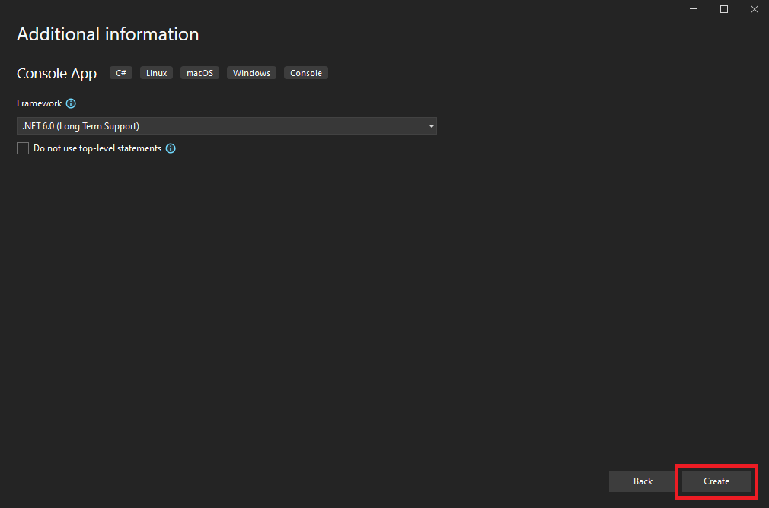
Premier projet
4) Cliquez sur “Create”

Slide 44
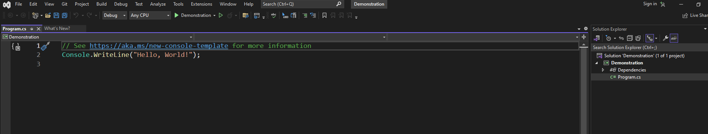
Premier projet
5) Votre projet est maintenant créé et prêt à être utilisé
Prenons le temps de faire un tour d’horizon.

Slide 45
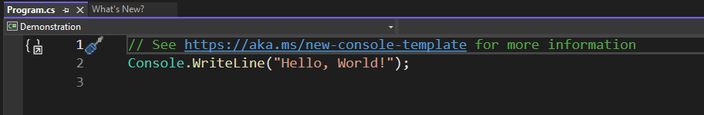
Premier projet
Cette section est le code de votre projet.
Il y a déjà un peu de code fourni par défaut.
Ce que vous écrivez se trouvera dans le “Main” à partir de la ligne 9

Slide 46
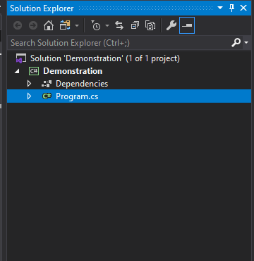
Premier projet
À droite, vous verrez “l’explorateur de solution”. Il s’agit de l’ensemble des fichiers de votre projet et nous verrons en temps et lieu comment les gérer.
Un fichier “Program.cs” est déjà fourni par défaut.
Il s’agit du code que l’on vient de voir.

Slide 47
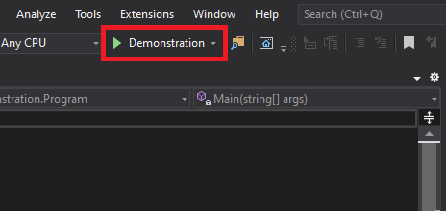
Premier projet
Tout en haut, vous verrez un bouton vert permettant de démarrer votre application.
C’est ce qui permettra de tester son fonctionnement.

Slide 48
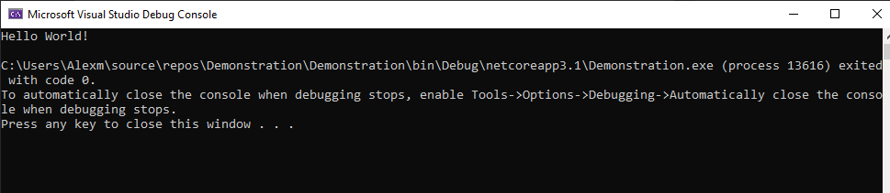
Premier projet
Si vous appuyez dessus, vous verrez le résultat générer par votre programme ainsi que quelques informations de débogage.

Slide 49
Premier projet
Voici donc qui termine la configuration de votre projet.
Vous aurez à en créer plusieurs pour les exercices que nous ferons à travers les semaines qui suivront.
Dans la prochaine section, nous allons explorer la syntaxe afin que vous puissiez concevoir vos premiers programmes.

Slide 50
La syntaxe de C#

Slide 51
La syntaxe de C#
C# est le langage de programmation que nous utiliserons dans le cours et que vous utiliserez dans d’autres cours par la suite pour le développement d’application.
Dans cette section, nous couvrirons sa syntaxe.

Slide 52
La syntaxe C#
Dans cette section, nous couvrirons donc:
  L’affichage
  Les variables
  Les entrées utilisateurs
  Les commentaires

Slide 53
L’affichage

Slide 54
L’affichage
Votre programme peut afficher du texte à l’utilisateur sous forme de texte en utilisant l’instruction suivante:
Console.WriteLine(“Texte à afficher”);

Slide 55
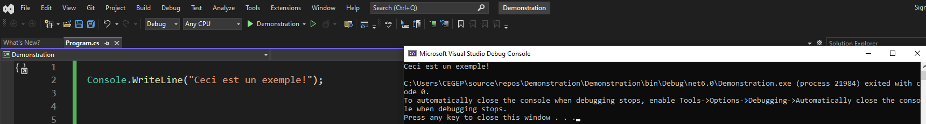
L’affichage
Par exemple

Slide 56
Les variables

Slide 57
Les variables
Les variables représentent des données dont la valeur peut être modifiée et lue au besoin.
Il s’agit en réalité d’espace dans la mémoire qui peut être utilisé par le programme.
Ces variables peuvent contenir toute sorte d’information
  Un nom
  Un âge
  Un poids
  Etc.

Slide 58
Les variables
La syntaxe pour créer une variable est la suivante:
<type de données> <nom de la variable>;
Par convention, le nom des variables sera un ensemble de mots sans espace, dont le début de chaque mot sera majuscule à l’exception du premier.
Par exemple:
  maVariable
  ageDeMonFrere
  Etc.

Slide 59
Les variables
Dans cette section, nous couvrirons donc:
  Les types de données
  La conversion des types
  Les opérateurs

Slide 60
Les types de données

Slide 61
Les types de données
Chaque variable ne peut contenir qu’un seul type de données (Un nombre, un nombre à virgule, du texte, etc.)
Dans cette section, nous allons voir chaque type de variables et le type de données qu’elles peuvent contenir.
Les types sont:
  Int
  Float
  Double
  String
  Bool

Slide 62
INT
Les “int” représente des valeurs numériques entières.
Leur valeur peut allez de -2,147,283,648 à 2,147,283,647
Par exemple
int x = 1000;

Slide 63
FLOAT
Les “float” représente des valeurs numériques à virgule flottante.
Leur valeur peut allez de -3.4 x 10³⁸ to + 3.4 x 10³⁸
Par exemple
float x = 1000.9234f;

Slide 64
DOUBLE
Le type double représente une valeur numérique à virgule flottante tout comme le “float”, mais le nombre de décimales après la virgule est doublé.
Par exemple
double x = 1000.9234;
Remarquez bien que le double ne nécessite pas de lettre à la fin d’une valeur décimale. Considérez donc que chaque nombre décimal est un double à moins d’avis contraire.

Slide 65
STRING
Une "string" est une chaine de caractère (texte)
Par exemple:
string monTexte = “J’aime la programmation”

Slide 66
BOOL
Le type “Bool” (Bouléen) signifie que la valeur ne peut être que vraie ou fausse (true ou false)
Par exemple:
bool estActif = true;

Slide 67
La conversion des types

Slide 68
La conversion des types
Dans bien des cas, nous voudrons convertir un type de données vers un autre type.
Par exemple,
  Du texte devant être converti en valeur numérique
  Une valeur entière devant être convertie en valeur décimale (à virgule)
  Etc.

Slide 69
La conversion des types
Plusieurs méthodes de conversion peuvent être utilisées
  Transtypage implicite
  Transtypage explicite
  Méthode de conversion

Slide 70
Transtypage implicite
Le transtypage implicite servi lorsqu’on transfère une donnée vers un autre type et dont le transfère ne demande aucune sacrifice d’information.
C’est le cas de la conversion de :
  int -> float
  Int -> double
  Float -> boucle
Par exemple
int x = 13
float y = x;
Ici, la conversion est automatique parce qu’il n’y à pas de perte d’information

Slide 71
Transtypage explicite
Le transtypage explicite sert lorsqu’on transfère une donnée vers un autre type et dont le transfère demande un sacrifice d’information.
C’est le cas de la conversion de :
  Double -> float
  Double -> int
  Float -> int
Pour que le programme fonctionne, il faut explicitement indiquer qu’on accepte le risque de perte d’information en mettant le nouveau type entre parenthèses.
Par exemple
float x = 13f
int y = (int)x;

Slide 72
Méthode de conversion
Nous avons vu qu’il est possible pour les valeurs numériques d’être converti (transtyper) entre elles en utilisant du transtypage implicite et explicite.
Dans certaines situations, nous voudrons également convertir des chaines de caractère (string) en valeur numérique.
Ce sera particulièrement utile si on souhaite effectuer des opérations mathématiques sur des valeurs fournies par l’utilisateur (sous forme de texte).
Voyons comment procéder.

Slide 73
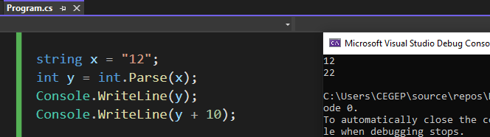
Méthode de conversion
String à numérique
Il est possible de convertir une donnée de type string vers un type de données numériques en utilisant la méthode “Parse”.
Nous aurons un cours sur les méthodes, mais considérez l’exemple ci-dessous pour l’instant:
String x = “12”;
int y = int.Parse(x);
Console.WriteLine(y);

Slide 74
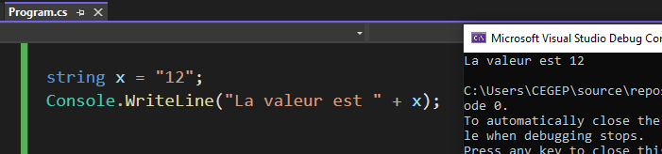
Méthode de conversion
Numérique à String
Si vous souhaitez convertir un type numérique vers un type string, deux options s’offrent à vous.
  1) Si vous concaténez un type numérique avec une chaine de caractère, la conversion sera automatique. Par exemple:

Slide 75
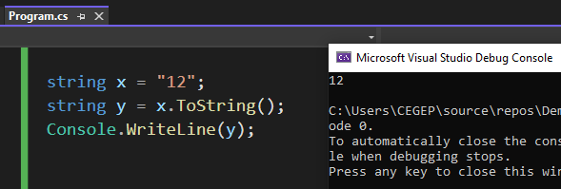
Méthode de conversion
Numérique à String (Suite)
  2) Vous pouvez convertir en appliquant la méthode ToString() sur votre variable numérique. Par exemple:

Slide 76
Les opérateurs

Slide 77
Les opérateurs
Nous venons de voir qu’il existe différent type de données et que celles-ci peuvent être manipulées dans un programme sous forme de variable.
De plus, ces valeurs peuvent être manipulées en utilisant des opérateurs.
Ces opérateurs permettront d’effectuer diverses opérations telles que des additions, soustraction, etc.

Slide 78
Les opérateurs
Dans cette section, nous couvrirons les opérateurs suivant:
  Assignation
  Addition / Concaténation
  Soustraction
  Multiplication
  Division
  Modulo

Slide 79
Les opérateurs
Assignation (=)
L’opérateur d’assignation permet de définir la valeur d’une variable.
Par exemple:
int maVariable = 12;
maVariable = 14;

Slide 80
Les opérateurs
Addition / Concaténation (+)
L’opérateur d’addition permet d’additionner des valeurs numériques, ainsi que de concaténer (coller un à la suite de l’autre) des chaines de caractères.

Slide 81
Les opérateurs
Exemple #1
int x = 12;
Int y = 13;
int response = x + y;
Console.WriteLine(reponse); //Affiche 25;

Slide 82
Les opérateurs
Exemple #2
string nom = “Robert”;
Console.WriteLine(“Bonjour “ + nom); //affiche “Bonjour Robert”

Slide 83
Les opérateurs
Soustraction (-)
L’opérateur de soustraction permet de soustraire des valeurs numériques
Par exemple:
int x = 15;
Int y = 10;
int response = x - y;
Console.WriteLine(reponse); //Affiche 5;

Slide 84
Les opérateurs
Multiplication (*)
L’opérateur de multiplication permet de multiplier des valeurs numériques
Par exemple:
int x = 5;
Int y = 10;
int response = x * y;
Console.WriteLine(reponse); //Affiche 50;

Slide 85
Les opérateurs
Division (/)
L’opérateur de division permet de diviser des valeurs numériques
Par exemple:
int x = 10;
Int y = 5;
int response = x / y;
Console.WriteLine(reponse); //Affiche 2;

Slide 86
Les opérateurs
Modulo (%)
L’opérateur de modulo permet d’obtenir le restant de la division.
Par exemple:
int x = 10;
Int y = 5;
int response = x % y;
Console.WriteLine(reponse); //Affiche 2;

Slide 87
Les opérateurs
Voici donc qui conclut notre section sur les opérateurs.
Dans la prochaine section, nous couvrirons la section sur les entrées utilisateur, c’est-à-dire la façon dont l’utilisateur peut fournir des données au programme lors de l’exécution.

Slide 88
Les entrées utilisateurs

Slide 89
Les entrées utilisateurs
Une application ne serait pas très intéressante si elle ne pouvait pas interagir avec l’utilisateur.
Heureusement, il est possible de demander à l’utilisateur d’entrer du contenu dans la console et de le sauvegarder dans une variable pour en faire quelque chose.
L’instruction qui permet de le faire est la suivante:
Console.ReadLine()

Slide 90
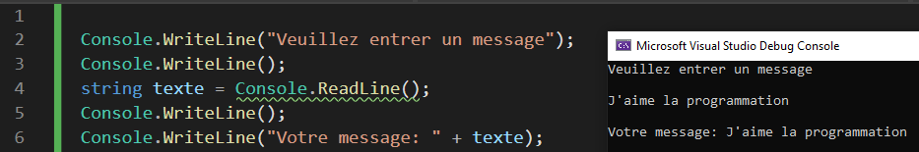
Les entrées utilisateurs
Par exemple:

Slide 91
Les commentaires

Slide 92
Les commentaires
En programmation, un “commentaire” est du texte dans notre code qui ne doit pas être exécuté.
Il peut s’agir
  De notes créées par le programmeur pour se rappeler de ce qu’il voulait faire.
  De code que l’on souhaite temporairement retirer de l’exécution pour faire des tests.

Slide 93
Les commentaires
Syntaxe
  La syntaxe pour créer un commentaire est:
    // Texte mis en commentaire
  Cela aura pour effet d’ignorer le reste de la ligne lors de l’exécution.
  On peut également utiliser un commentaire sur plusieurs lignes ainsi:
    /*
    * Ceci est en commentaire
    * Ceci aussi
    */

Slide 94
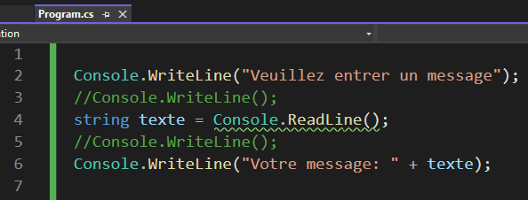
Les commentaires
Par exemple (#1)

Slide 95
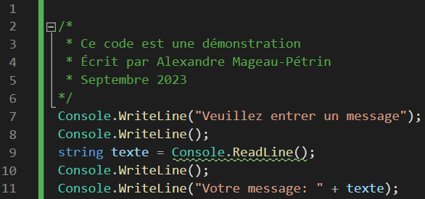
Les commentaires
Par exemple (#1)

Slide 96
Soumettre un projet

Slide 97
Soumettre un projet
Que ce soit pour avoir de la rétroaction sur un exercice, pour soumettre un examen ou votre projet de session, vous aurez à envoyer votre projet par courriel à un certain moment.
Voici comment le faire.

Slide 98
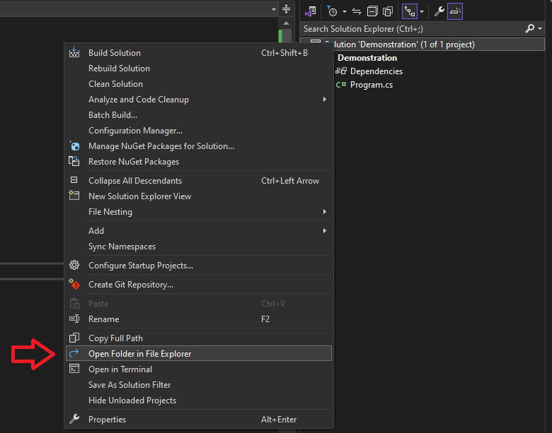
Soumettre un projet
Dans Visual Studio, appuyez avec le bouton droit de la souris sur votre projet, et cliquez sur "Open Folder in File Explorer"

Slide 99
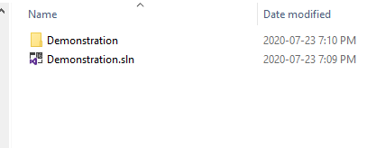
Soumettre un projet
Vous verrez ainsi le code de votre projet.
Rendez-vous au répertoire parent pour voir la solution (fichier .sln)

Slide 100
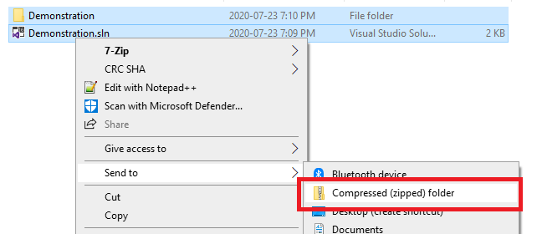
Soumettre un projet
Sélectionnez tous vos fichiers, et cliquez avec le bouton droit de la souris pour atteindre "Send to / Compressed (zipped) folder"

Slide 101
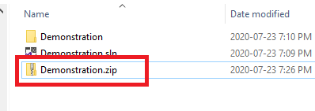
Soumettre un projet
Vous aurez donc le fichier que vous pouvez transmettre par courriel ou par MIO. Vous pouvez également le renommer si vous le souhaitez.

Slide 102
Prochain cours

Slide 103
Prochain cours
Au prochain cours, nous couvrirons les structures de contrôle afin de permettre à votre programme de prendre des décisions fondées sur des conditions.

Slide 104
Conclusion

Slide 105
Conclusion
En résumé
  La programmation permet d’implémenter la logique souhaitée pour une application
  Elle constitue le fondement majeur des tâches du développeur web
  Divers environnements de développement sont accessibles selon le langage de programmation utilisé.
  Pour le cours, nous utiliserons le langage C# avec l’environnement Visual Studio 2022.

Slide 106

Questions?

Slide 107
Références
https://docs.microsoft.com/en-us/dotnet/csharp/language-reference/builtin-types/integral-numeric-types
https://www.tutorialspoint.com/csharp/csharp_data_types.htm
https://www.tutorialspoint.com/Chash-Program-to-Convert-Integer-to-String#:~:text=To%20convert%20an%20integer%20to%20string%20in%20C%23%2C,the%20ToString%28%29%20method%20to%20convert%20Integer%20to%20String%3A

